Slide 1

Elektřina a magnetismus
Fyz 120
ČT EDU
Elektrický náboj
Vlastnosti elektrického náboje
Elektrický náboj
29. 4. 2026
Videa k výuce matematiky a fyziky: Petr Němec - YouTube

Slide 2

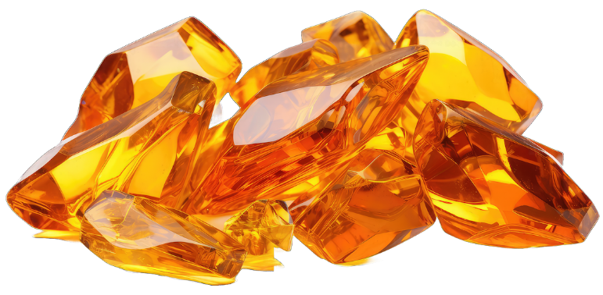
Trochu historie …
První elektrické jevy byly náhodně pozorovány již ve starověku, kde se při předení lnu používaly součásti vyrobené z jantaru (zkamenělé pryskyřice). Jantar byl schopen přitahovat k sobě drobná tělíska a naopak vlákna lnu se začala vzájemně odpuzovat.
Jantar je lehká a křehká látka, zvláštní forma uhlíkaté nerostné látky, někdy řazená mezi minerály. Jindy je řazena mezi organogenní sedimentární horniny, protože jde o fosilizovanou a mineralizovanou pryskyřici třetihorních jehličnanů starou nejčastěji kolem 50 milionů let. Je však známý jantar o stáří až 320 milionů let, tedy pocházející z prvohorního karbonu.
Stejného jevu si všiml i řecký ﬁlozof Thales Miletský. Řečtí ﬁlozofové tuto vlastnost jantaru vysvětlovali jako projev „duše“ jantaru, probuzený jeho třením. Stejný jev pozorovali i Arabové u gagátového uhlí (lesklý druh hnědého uhlí lasturovitého lomu), které přitahovalo stébélka slámy.
K těmto pokusům se v druhé polovině 16. století vrátil lékař anglické královny William Gilbert (1544 – 1603). Prováděl pokusy, při kterých zjistil, že i jiné látky získávají třením schopnost přitahovat drobná tělíska a lehké předměty. Tyto jevy nazval elektrické
z řeckého elektron = jantar

Slide 3
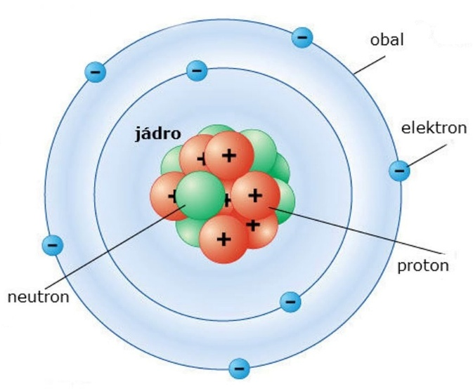
Jaký je původ elektrického náboje?
Původ elektrického náboje vysvětlíme pomocí dějů probíhajících ve struktuře látek.
Látky se skládají z molekul a molekuly z atomů. Každý atom má jádro kolem kterého se rozprostírá obal.
Jádro atomu se skládá z protonů a neutronů, které označujeme společným názvem nukleony (nukleus = jádro).
Obal je tvořen elektrony které jsou nositeli elektrického proudu.
Elektrický náboj mají protony a elektrony. Neutrony jsou elektricky neutrální, nemají elektrický náboj.
Elektrický náboj protonů a elektronů je charakteristickou vlastností těchto částic, stejně jako jejich hmotnost.
Protony a elektrony mají stejně velké, ale navzájem opačné náboje, což se projevuje přitažlivým silovým působením těchto částic.
Protonu je přisuzován náboj se znaménkem + (plus) a elektronu náboj se znaménkem – (mínus).
Odtud též název kladný a záporný náboj.
Velikost náboje protonu a elektronu představuje nejmenší elektrický náboj základních stavebních částic látky a označujeme ho jako elementární elektrický náboj $e$.

Slide 4
Elektrický náboj a jeho vlastnosti
Elektrický náboj má některé základní vlastnosti, které vyplývají z experimentálních pozorování a uplatňují se i při vzájemné interakci nabitých částic. Tyto vlastnosti vyjadřuje:
Zákon zachování náboje
Elektrický náboj je nestvořitelný a nezničitelný. Celkové množství elektrického náboje v elektricky izolované soustavě zůstává neměnné. Dochází-li ke srážkám částic, je celkový náboj před reakcí roven celkovému náboji po reakci.
2. Zákon invariantnosti (neproměnný, změně nepodléhající) náboje
Velikost elektrického náboje se při pohybu nemění. Tuto vlastnost má jen málo fyzikálních veličin, například hmotnost částice roste s rychlostí (viz teorie relativity)
3. Zákon kvantování náboje
Existuje nejmenší, dále nedělitelný elektrický náboj, který nazýváme elementárním, a všechny elektrické náboje mají velikost, která je jeho celistvým násobkem.
Elementární elektrický náboj $e$ má velikost
$e=1,602176634∙{10}^{−19} C$ ($C$ = Coulomb je jednotka elektrického náboje – viz dále)
Každý jiný náboj je celistvým násobkem elementárního elektrického náboje.
Pro praktické výpočty postačí zaokrouhlená hodnota elementárního elektrického náboje
$e=1,602∙{10}^{−19} C$

Slide 5
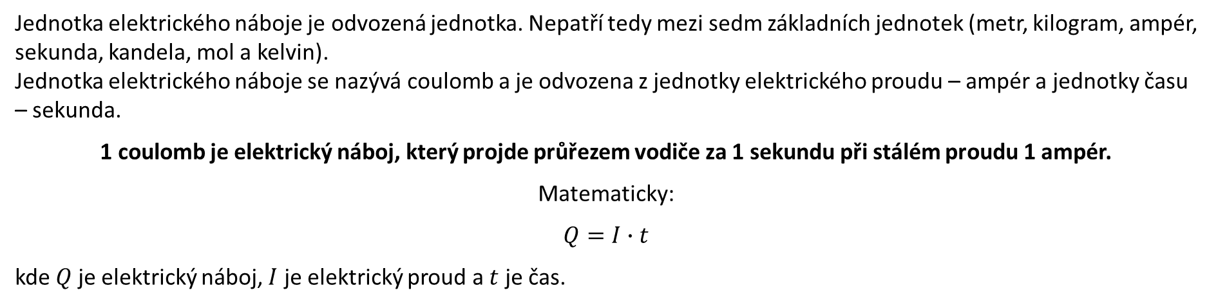
Jednotka elektrického náboje
Jednotka elektrického náboje je odvozená jednotka. Nepatří tedy mezi sedm základních jednotek (metr, kilogram, ampér, sekunda, kandela, mol a kelvin).
Jednotka elektrického náboje se nazývá coulomb a je odvozena z jednotky elektrického proudu – ampér a jednotky času – sekunda.
1 coulomb je elektrický náboj, který projde průřezem vodiče za 1 sekundu při stálém proudu 1 ampér.
Matematicky:
$$Q=I∙t$$
kde $Q$ je elektrický náboj, $I$ je elektrický proud a $t$ je čas.
$$\left[Q\right]=C= A∙s$$
Coulomb je jednotka náboje, která je ekvivalentní jedné ampérsekundě. Coulomb $(C)$ a ampérsekunda (As) jsou dva názvy jednotky fyzikální veličiny – elektrického náboje.
Díky přesně definované hodnotě elementárního náboje $e=1,602176634∙{10}^{−19} C$ platí:
1 coulomb odpovídá náboji přibližně $6,2415∙{10}^{18}$ elementárních nábojů (elektronů)

Slide 6

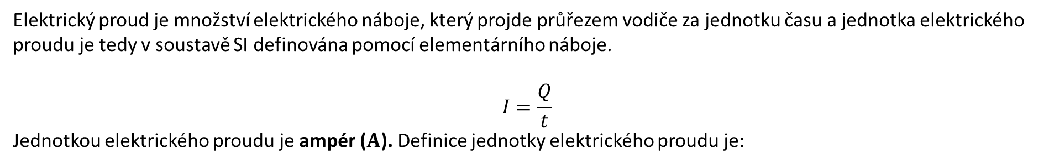
Elektrický proud
Elektrický proud je množství elektrického náboje, který projde průřezem vodiče za jednotku času a jednotka elektrického proudu je tedy v soustavě SI definována pomocí elementárního náboje.
$$I=\frac{Q}{t}$$
Jednotkou elektrického proudu je ampér ($A$). Definice jednotky elektrického proudu je:
Elektrický proud 1 ampér je takový elektrický proud, při kterém projde průřezem vodiče za 1 sekundu náboj 1 coulomb.
$$\left[I\right]=\frac{C}{t}=A$$
Starší definice jednotky elektrického proudu vycházející ze silových účinků mezi vodiči elektrického proudu:
Ampér je stálý elektrický proud, který při průchodu dvěma rovnoběžnými přímkovými nekonečně dlouhými vodiči , zanedbatelného kruhového průřezu, umístěnými ve vakuu ve vzájemné vzdálenosti 1 metr, vyvolává mezi těmito vodiči sílu rovnou $2∙{10}^{−7} N$ na 1 metr délky.

Slide 7
Konec

Slide 8
Základní fyzikální jednotky v soustavě SI
Název veličiny | Název jednotky | Značka
čas | sekunda | s
délka | metr | m
elektrický proud | ampér | A
hmotnost | kilogram | kg
látkové množství | mol | mol
svítivost | kandela | cd
termodynamická teplota | kelvin | K

